Slide 1
Чтобы быть коллективом
«Основы светской этики»
4 «Б» класс
Учитель: Гороховская Алина Олеговна

Slide 2






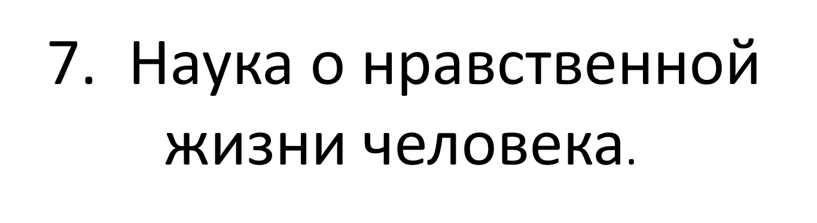
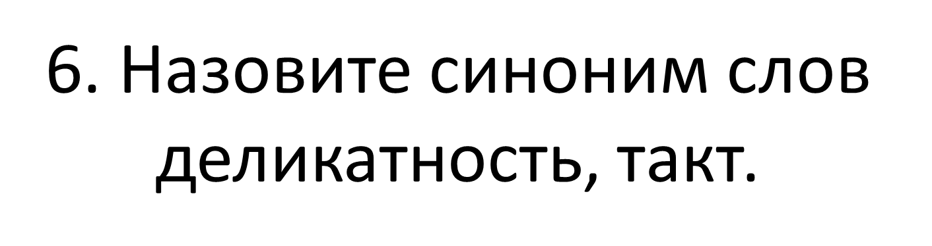
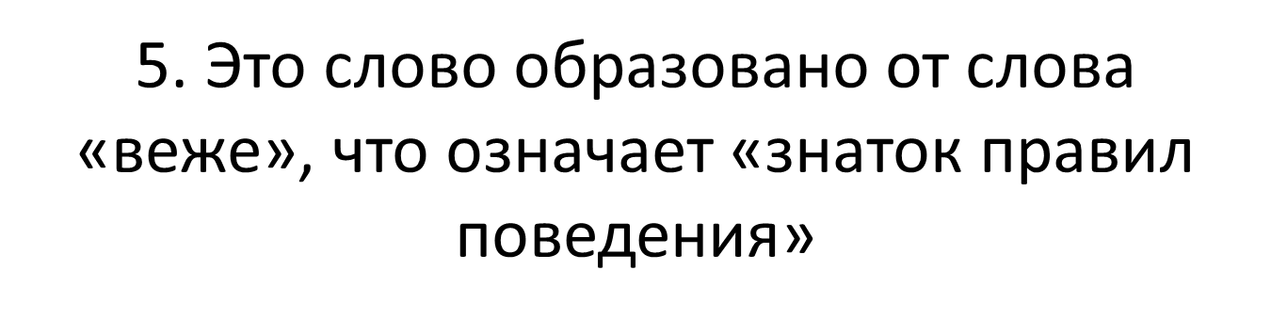
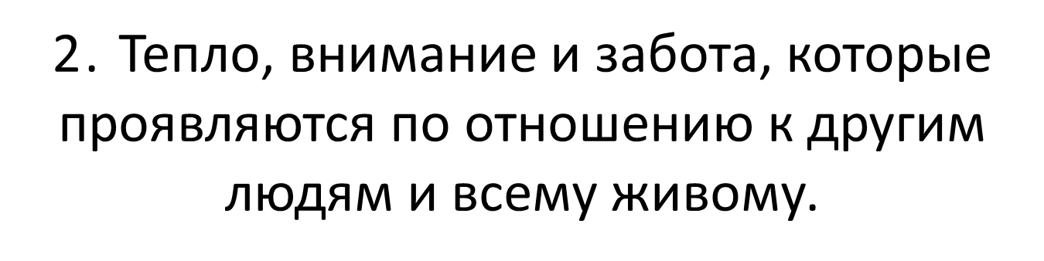
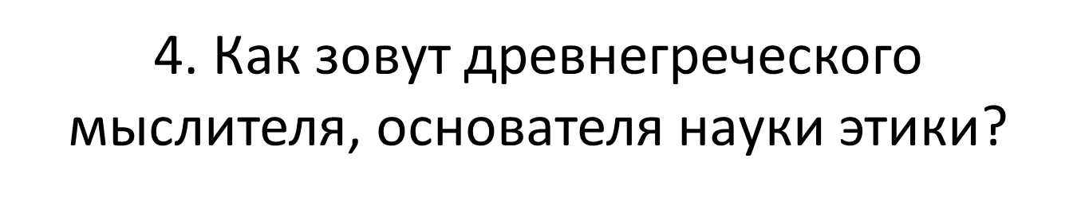

1. Синонимы этого слова – чуткость, деликатность.
Этика
Этикет
Душевный
8. Внешнее оформление поведения человека в обществе, чтобы быть приятным другим людям.
9. Назовите синоним слов добрый, отзывчивый.

Slide 3
Что такое коллектив?
Коллекти́в (от лат. collectivus — собирательный) — группа, совокупность людей, работающих в одной организации, на одном предприятии, объединенных совместной деятельностью в рамках какой-либо организации, цели.
Трудовой, спортивный, учебный,
семейный и т. д.

Slide 4
«Чтобы увидеть, нужно всем существом своим захотеть посмотреть»
Л. Шестов
Захотеть – ключевое слово и начало понимания других. А понимание – начало согласия.
«Если вы не поняли человека, вы не имеете права осуждать его, а если поняли, то, вполне возможно, не пожелаете этого делать»
«Чем больше понимаешь, тем более видишь
хорошего»
Понимание – начало доверия, а доверие –
первое условие дружбы.

Slide 5
Что такое дружба?
Дружба–это отношения, основанные на взаимной привязанности,общности интересов. Все человеческие отношения содержат в той или иной степени элементы дружбы.

Slide 6
Собери пословицу
Нет друга – ищи,
Не имей сто рублей,
Один за всех
Человек без друзей,
а нашел – береги.
а имей сто друзей.
и все за одного.
что дерево без корней.

Slide 7
Физминутка

Slide 8
Что такое сплоченный?
Сплоченный – дружный, единодушный, организованный.
Помогают Мешают

Slide 9
Продолжите предложение
- Урок заставил меня задуматься…
- Урок навел меня на размышления…

Slide 10


